Slide 1

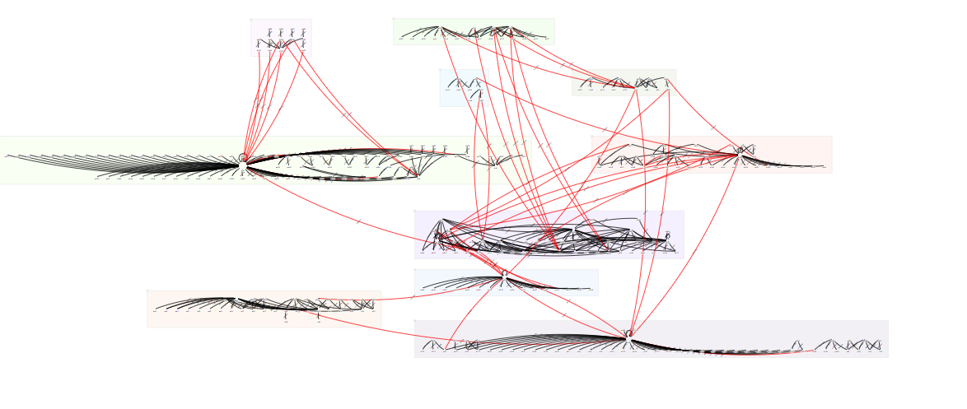
FME
Data Lineage
Jannes van Winkoop
-
17 September 2026

Slide 2
Agenda
Lineage, wat is dat
Configuratie based lineage
Runtime based lineage
Het resultaat, wat kun je ermee

Slide 3

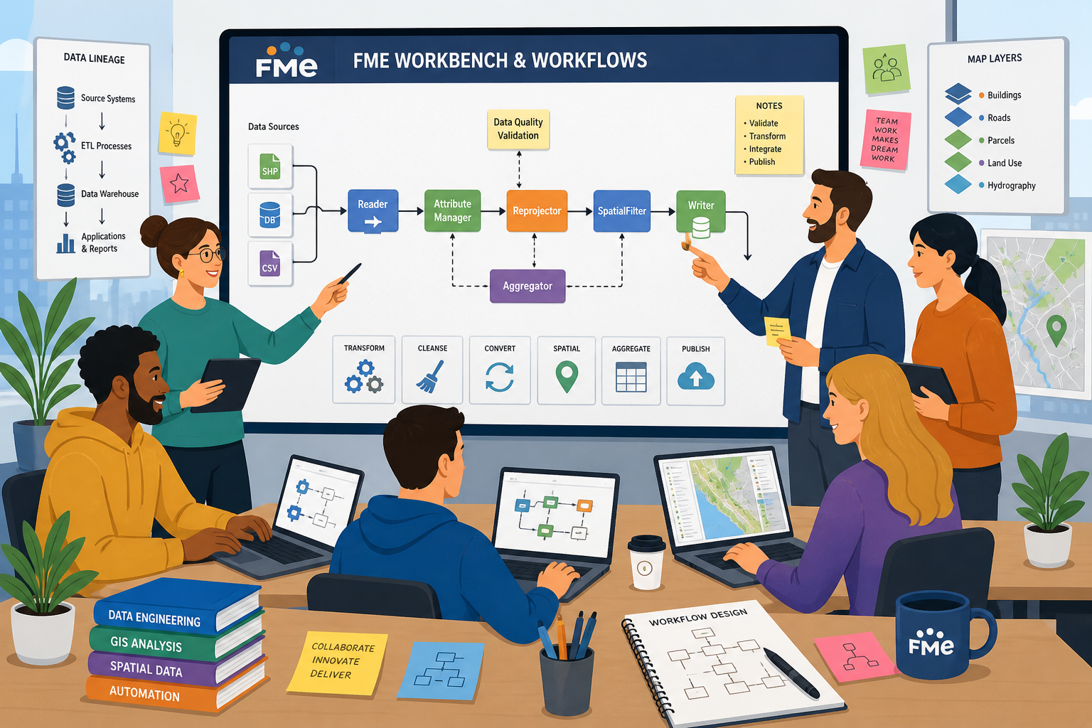
Lineage
De start
Bij wie zijn er meer dan 5 mensen bezig met het maken en beheren van workbenches?
Wie heeft er meer dan 50 workbenches actief?
Wie heeft een enkele workspace met meer dan 500 transformers?

Slide 4
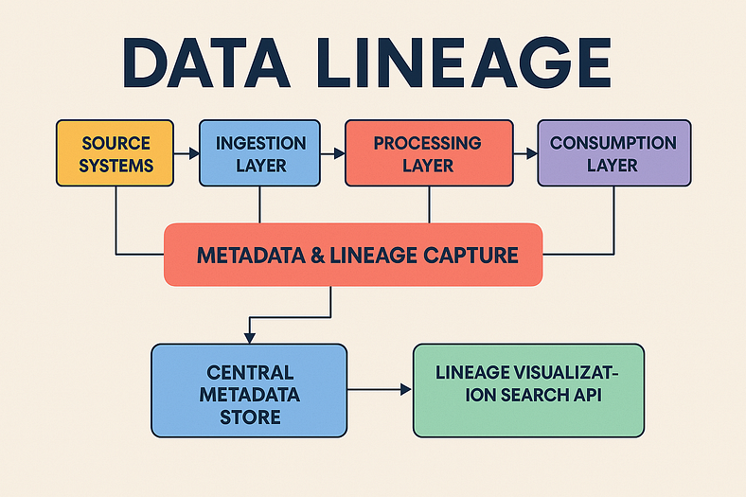
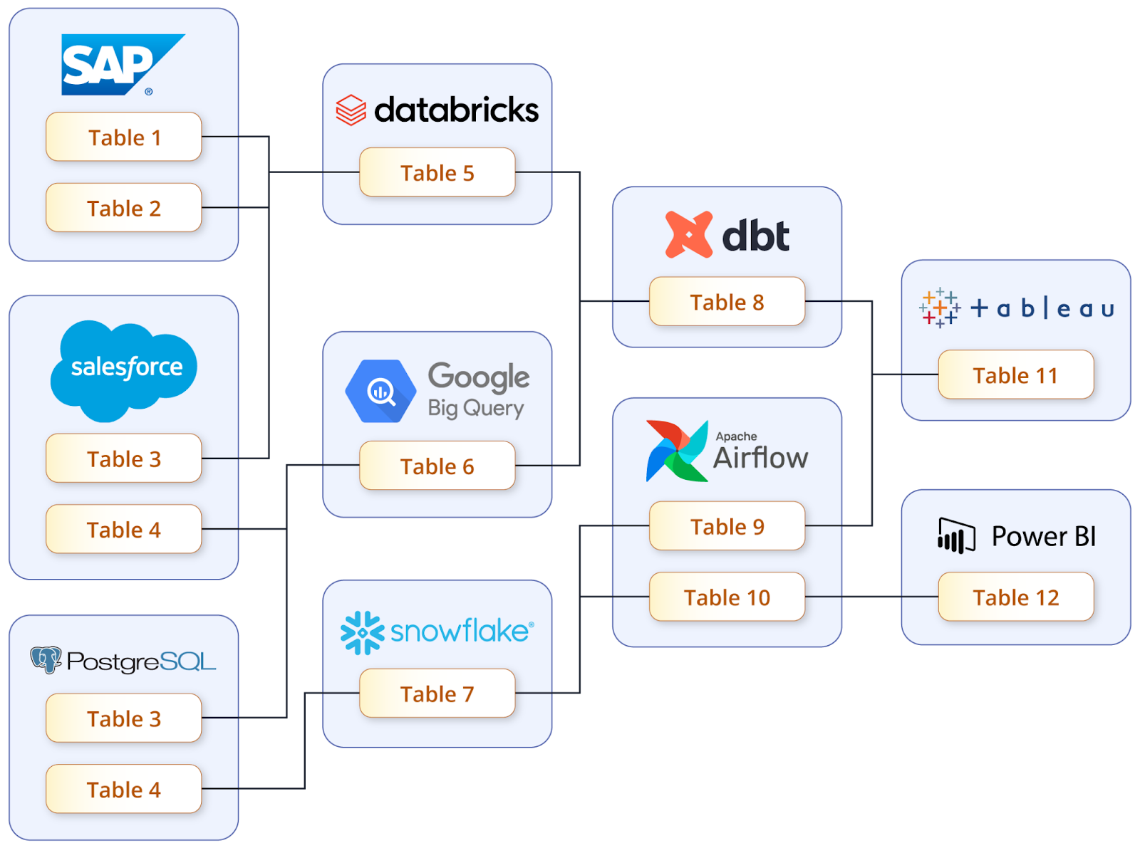
Lineage
Wat is het
Proces lineage: visualiseren van de verwerkingsstappen die data doorloopt.
  Een verwerking opsplitst in meerdere stappen.
  In een orchestration tool, bijv FME Flow automation.
Data lineage: Het volgen en visualiseren van de data objecten, van de bron tot de uiteindelijke bestemming, door verschillende fasen van verwerking en transformaties.
  Intern. In FME Flow.
  Extern. Vanaf de bron, tussen workbenches, tot aan het eindresultaat.
    Op dataset niveau
    Op featuretype niveau.
    Op attribuut niveau.
  Configuratie vs runtime based.
medium.com

Slide 5
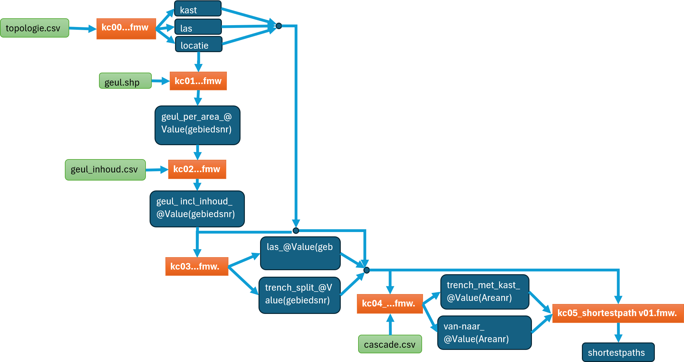
Data Lineage
Waarom
1. Operationele efficiëntie:
wat is impact van wijziging bronnen
waar komt een attribuut uit je report vandaan
snellere oplossing van verstoringen.
2. Governance: Controle op je data flows.
wordt gewerkt volgens afgesproken manier van werken
vinden van afwijkingen
scoren van workbenches op kwaliteits kpi’s
3. Samenwerking tussen teams:
inzicht in elkaars datastromen.
www.educba.com

Slide 6
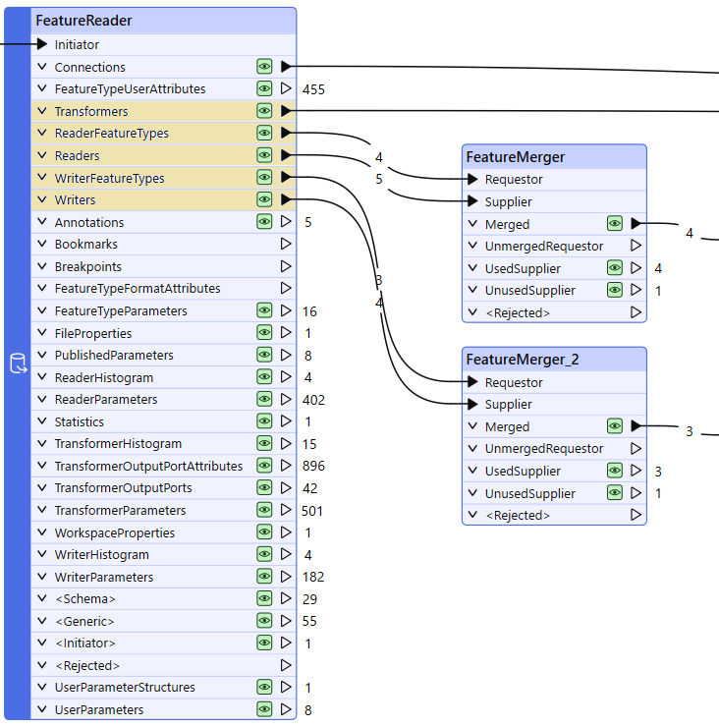
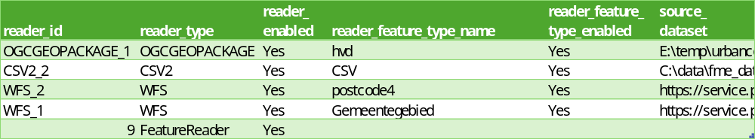
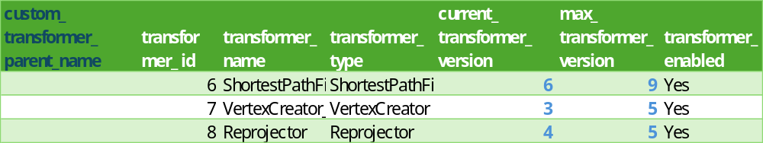
Configuratie based lineage
WorkspaceReader
Bepaal input en output van elke workspace: WorkspaceReader
  Readers, ReaderFeatureTypes
  Writers, WriterFeatureTypes
  Transformers (FeatureReader, FeatureWriter)
Readers and FeatureTypes
Transformers

Slide 7
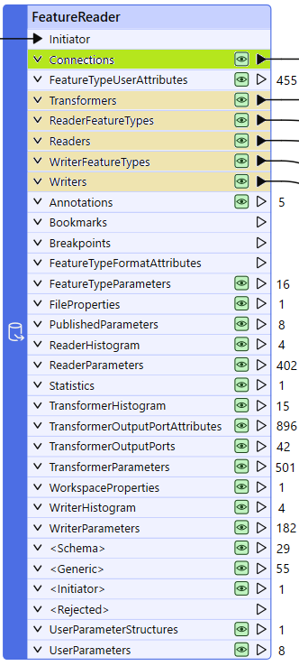
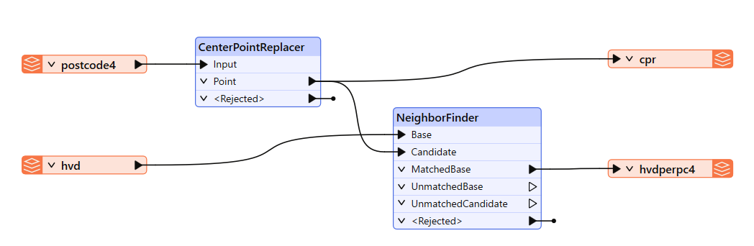
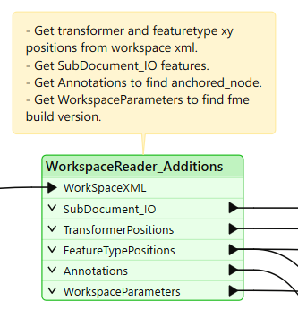
Configuratie based lineage
Input - output
Output hoeft niet gebaseerd te zijn op elke input
  Opvragen Connections.
  Geautomatiseerd vinden relatie input en output met ShortestPathFinder (network graph).
Visuele network graph genereren
  python package
  van FME Form canvas coördinaten.
FME Form canvas coördinaten zijn niet beschikbaar in Workspace Reader!
  Customer Transformer GetPositions om zelf xml van workspace te analyseren.
Aanname: elke transformer input port heeft invloed op elke transformer output port.
Network graph

Slide 8
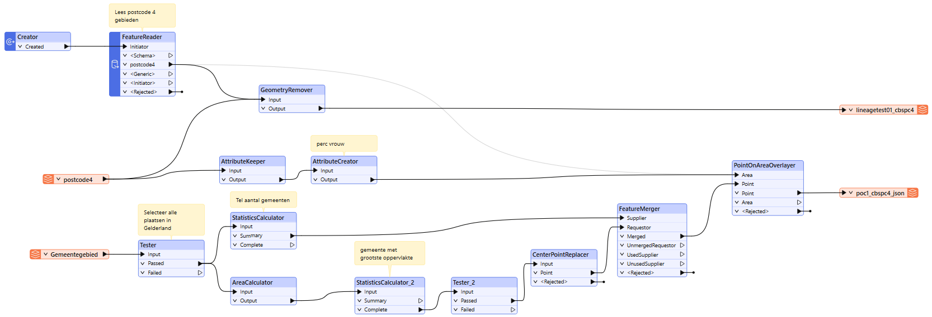
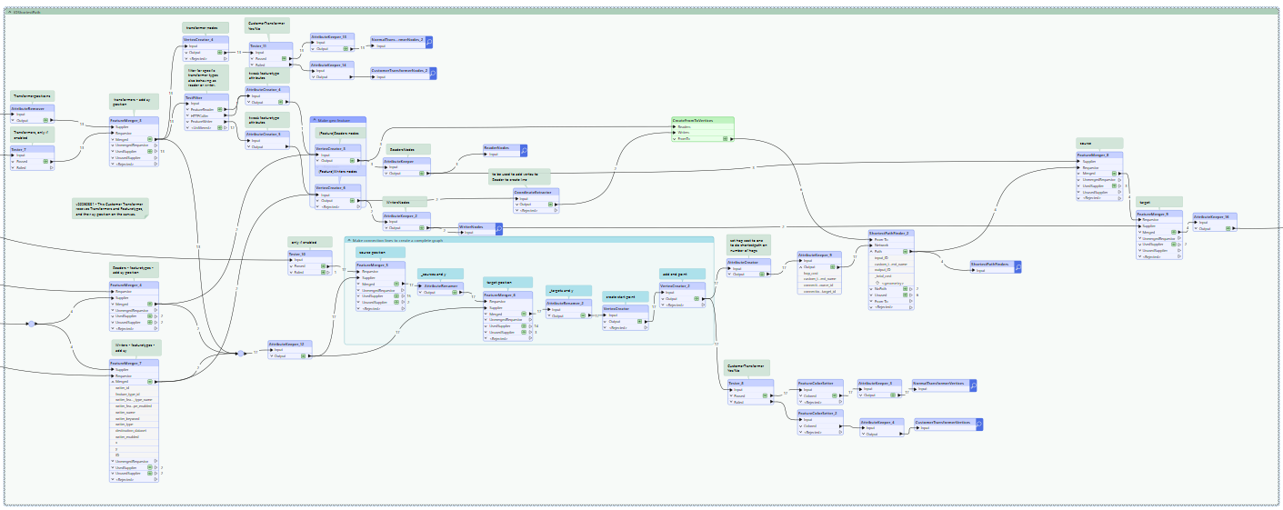
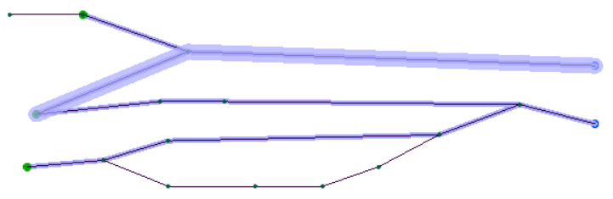
Configuratie based lineage
Network graph in FME Form
Network graph
Routering op transformer niveau ipv port niveau
Shortest path tussen (Feature) reader en (Feature)writer feature types
  Aanmaken From-To tussen reader en writer feature types
  Alleen enabled transformers en connections.
Herbouwde network graph in lineage
Shortest path
writers
readers
transformers

Slide 9
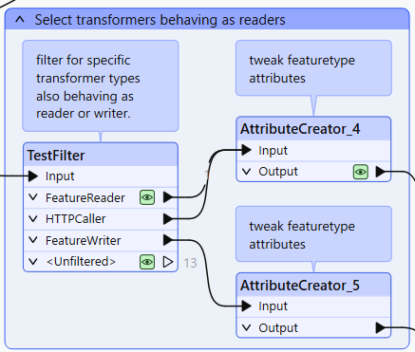
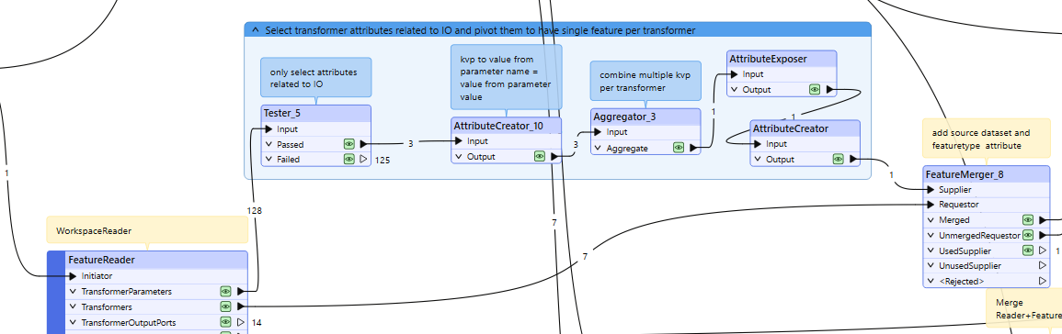
Configuratie based lineage
Challenges
Andere transformers met IO
  The HTTPCaller transformer
  The SQLCreator, SQLExecutor transformers (queries involved)!
  DatabaseJoiner, DatabaseUpdater and DatabaseDeleter transformers (queries involved)!
  …
Custom Transformers.
Overige mogelijke input (IO afgeraden!)
  Startup scripts, scripted parameters.
  De Callers, bijv RCaller, PythonCaller, SystemCaller, … met file handling.

Slide 10
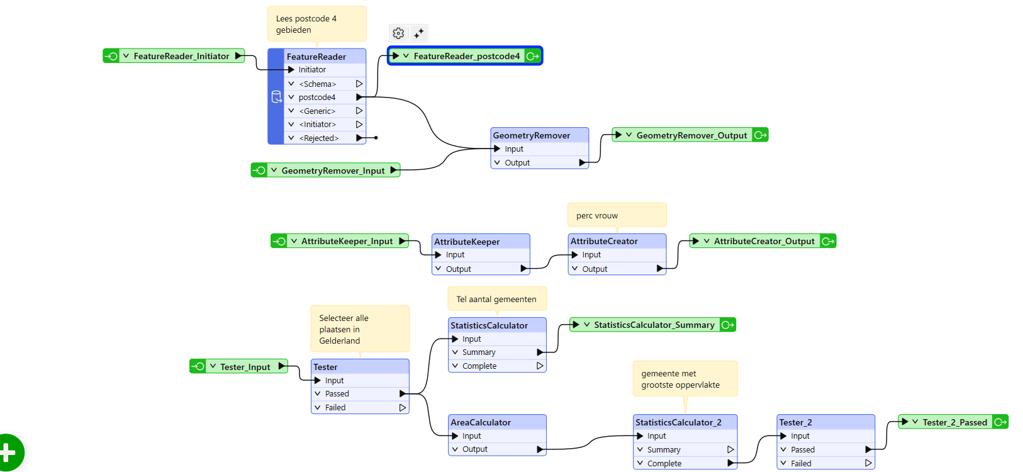
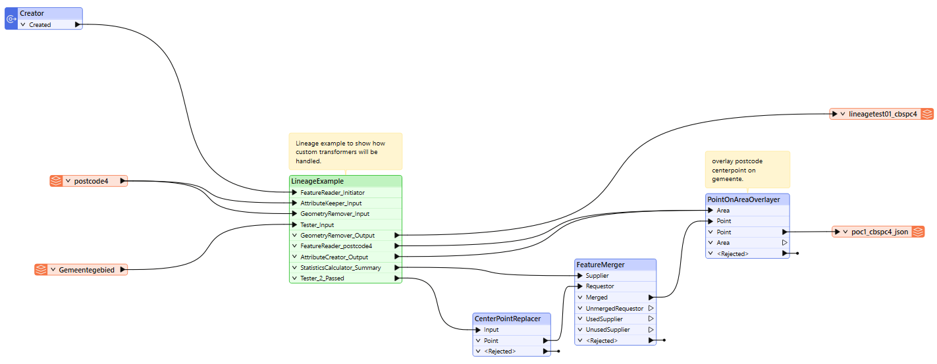
Configuratie based lineage
Custom transformer content
Custom transformers
Waarom nodig
  Voor Custom Transformers: elke input niet verbonden met elke output port > routering op poort niveau.
  Geen Reader/Writer maar wel FeatureReader/FeatureWriter.
Complicatie
  Routering op poort niveau ipv node niveau.
  WorkspaceReader levert geen Custom Transformer Input en output nodes.
  Relatie tussen poorten van Custom Transformer en Input/Ouput van Custom Transformer subdocument is niet gedefinieerd obv Connections.
Main workspace with custom transformer container

Slide 11
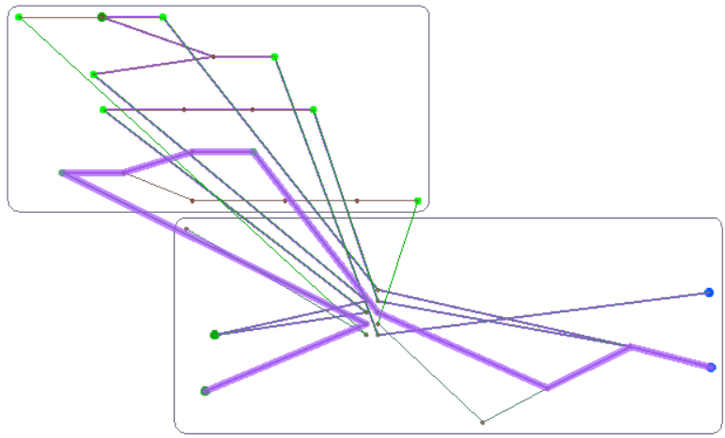
Configuratie based lineage
Custom transformers
Network graph
  Readers, Writers, Transformers
  Custom Transformer Ports
  Subdocument IO
  Shortest paths, ook via Custom Transformer
Custom Transformer
SubDocument_IO
CT ports
writers
readers
Main

Slide 12
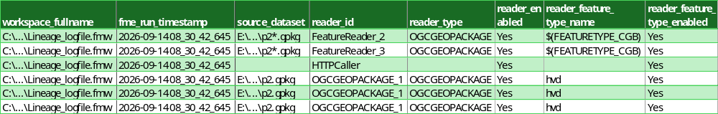
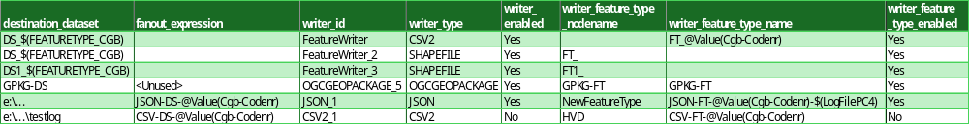
Configuratie based lineage
Resultaat

Slide 13
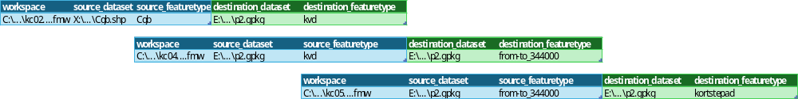
Externe fme data lineage

Slide 14
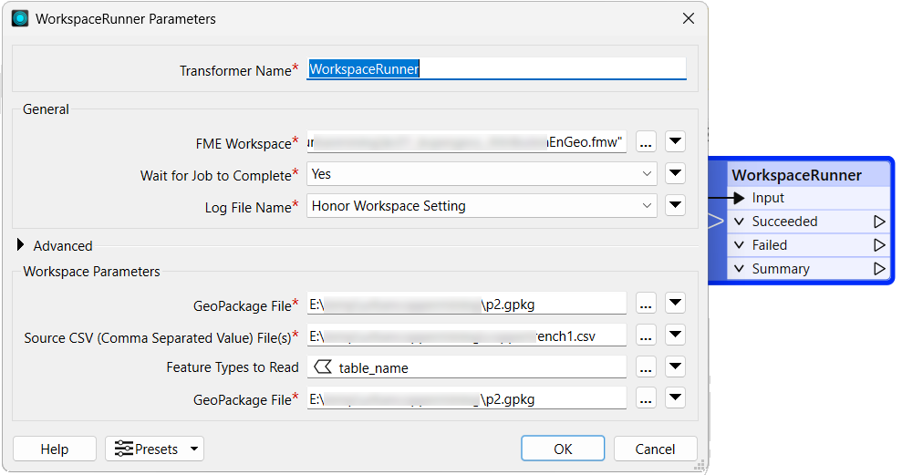
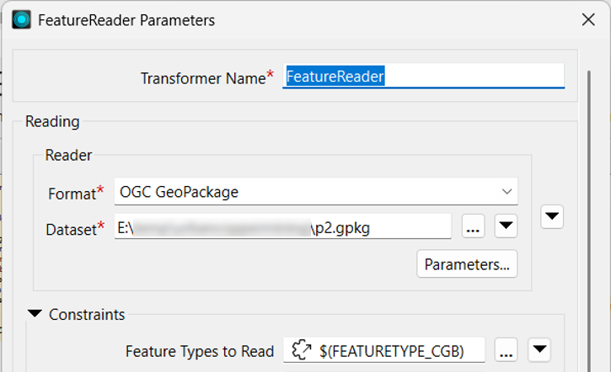
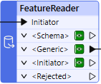
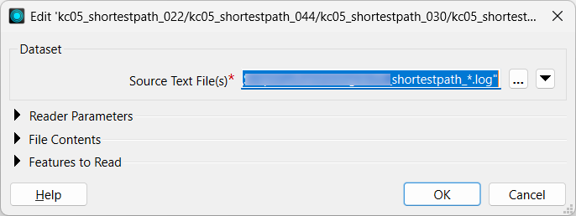
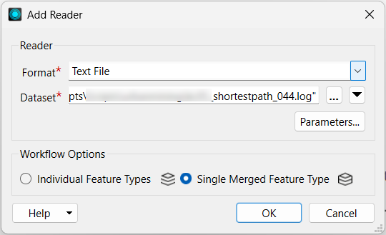
Run time based lineage
Niet alles is bekend vanuit configuratie
IO niet bekend vanuit configuratie igv
WorkspaceRunner, FME CLI Calling vanuit externe applicatie met Published User Parameters
Writer Fan Out
Reader met Single Merged Feature (meerdere feature types of met wildcards).
FeatureReader met dynamisch featuretype obv user parameter (Generic port).

Slide 15
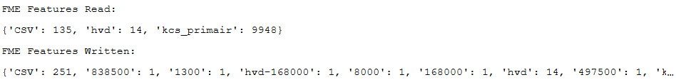
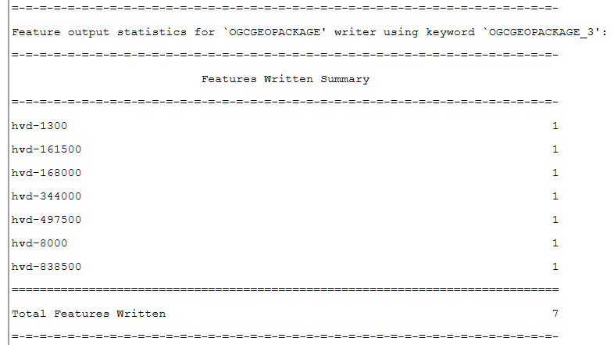
Run time based lineage
Output fme.featuresRead and fme.featuresWritten
Run log scraping
In workspace shutdown script mbv fme object
  fme.featuresRead en fme.featuresWritten
  … of logfile scraping
  Elke workspace waarin configuratie file onvoldoende gegevens bevat moet dan een eigen shutdown script hebben. Je kunt gebruik maken van template.
… of offline logfile scraping using Python.
  Ten allen tijde zorgen dat álle logfiles bewaard blijven!
Actueel of historisch.
Log file writer summary using fan out.

Slide 16
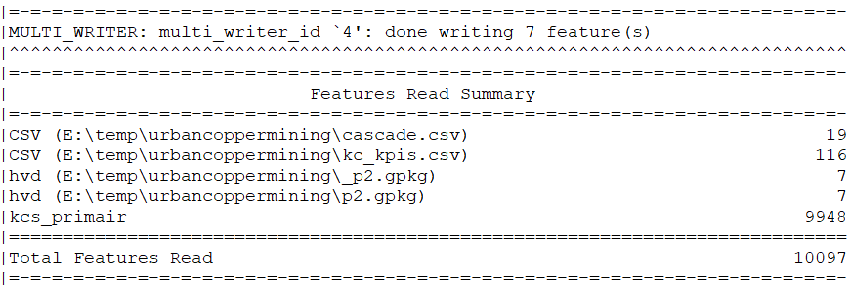
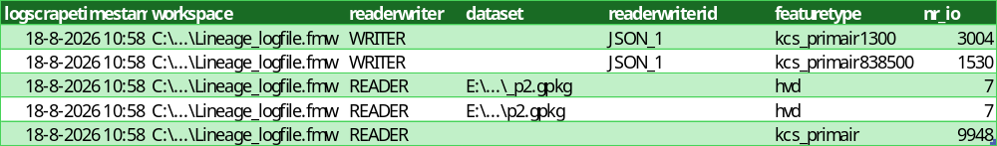
Run time based lineage
Limitation
fme.featuresRead en fme.featuresWritten geven minder info dan logfile.
Verschil in logging tussen readers en writers.
  Voor writer alleen featuretype id en featuretype name
  Voor reader alleen featuretype name. In geval van dubbele featuretype namen wordt ook dataset gegeven.
Totale Feature Read /Write Summary bevatten géén gegevens van FeatureReader/Writer, HTTPCaller, ….
  Er is wel een separate output statistics van FeatureWriter, niet van FeatureReader.
Features Read summary met dubbele featuretype namen.
Resultaat is niet compleet.

Slide 17
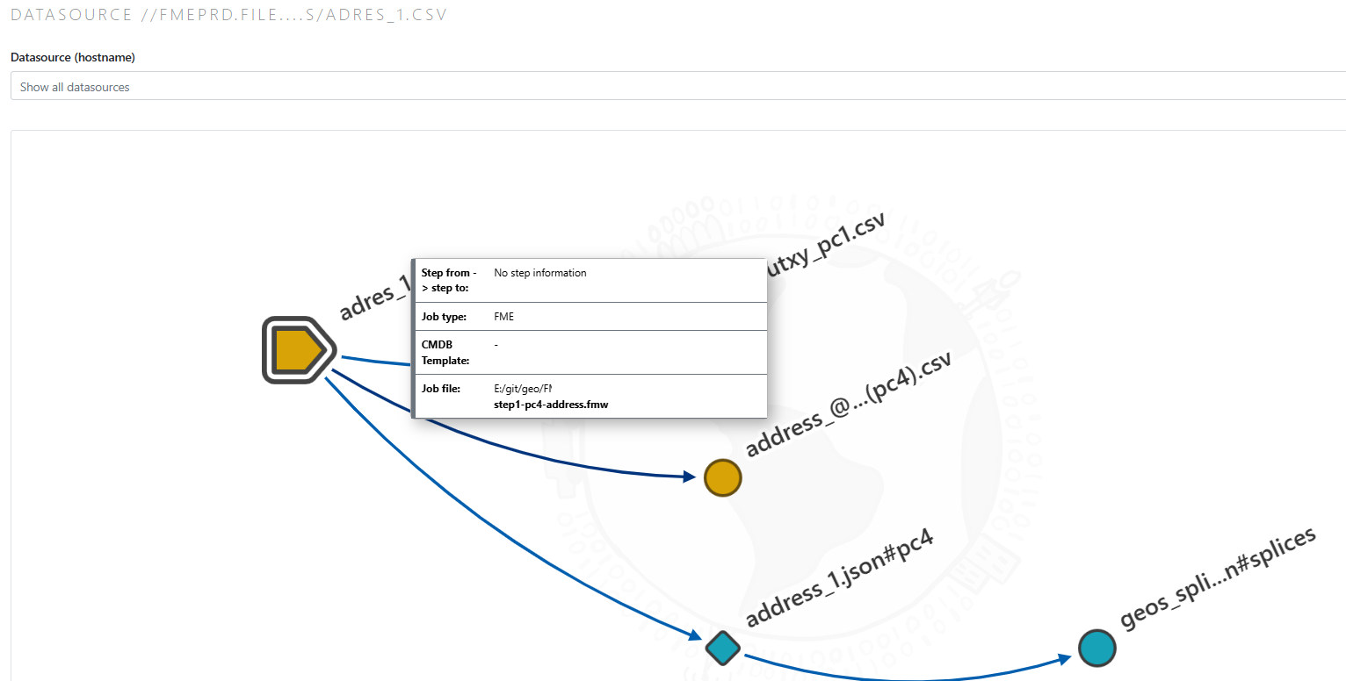
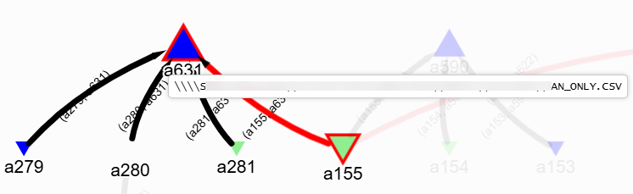
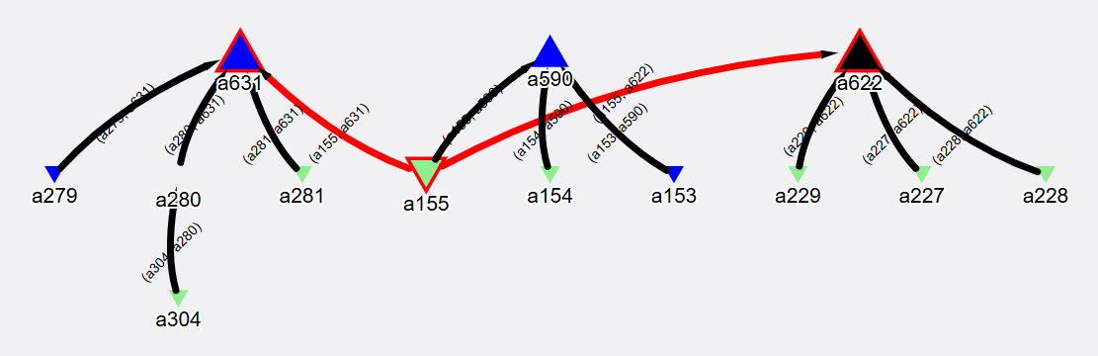
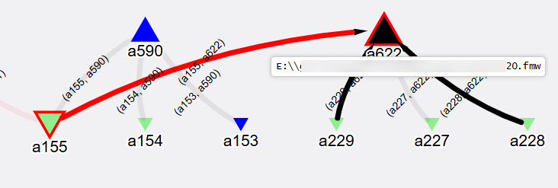
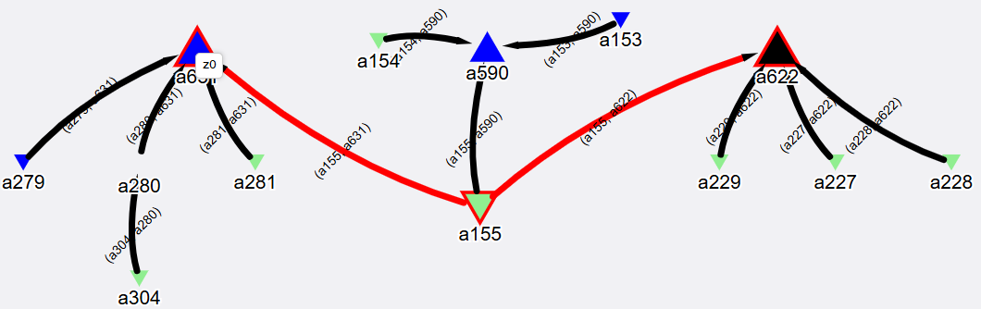
Tonen van het result
Network graph
Resultaat lijst van input/output geeft nog géén inzicht.
Input/output geeft een vertex > gebruiken om (externe) graph te maken.
  Interactieve web app
  Python network graph: networkx, gravis.
    Opmaak: Icons shape/colors/size, line color/style
    Interaction: hover, rearrange/drag, zoom
Node vormen
driehoek op: eind product
driehoek down: bron
Node kleuren
donkergroen: database
blauw: json
lichtgroen: gdb, gpkg, shp
zwart: https
oranje: xls, xlsx
licht blauw: jpg, png, jpeg
rood: kml, gml
Hover over node
Hover over vertex
Vorm en kleur nodes en vertices
Rearrange/drag

Slide 18
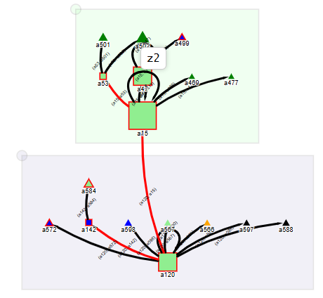
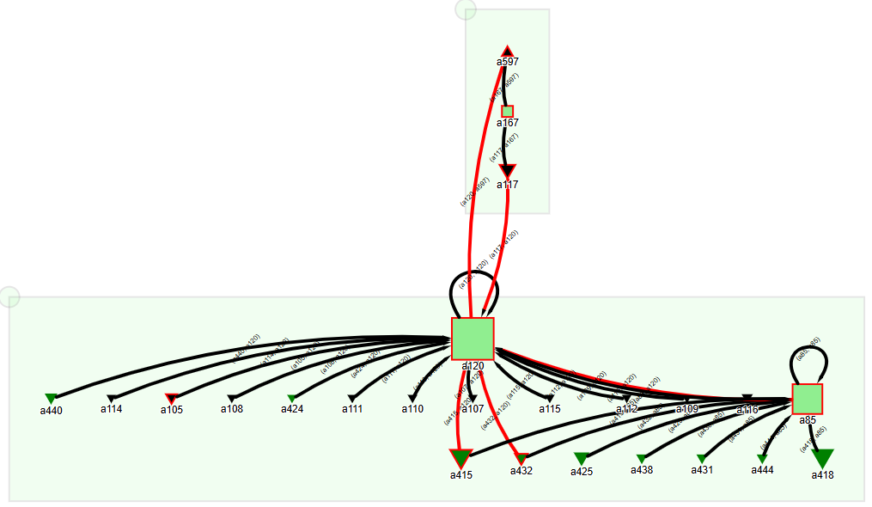
Tonen van het resultaat
Alles gebaseerd op één bron
Network graph analysis
Aantallen: 720 (data) nodes
Connected components: 70 clusters.
Communities: Voor meest complexe cluster: 17 communities, 346 nodes.
nx.descendants(G, "SystemA"): Wat is impact als systemA vaalt? Welke reports zijn afhankelijk van Dataset X? Welke processes maken gebruik van Step Y?
Relevantie: Aantal connecties per node, aantal inkomende connecties, aantal shortest paths over node (betweennes centrality), etc.
Wat zijn bronnen, eindresultaten.
Alle bronnen van een resultaat

Slide 19
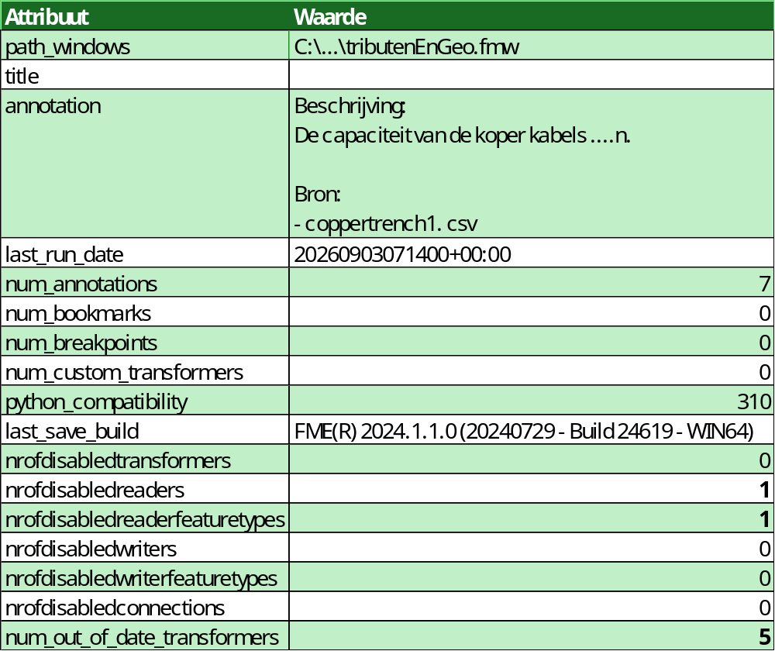
Governance
Beheersing
Inrichting
  Worden workspace annotaties gebruikt. Verdere analyse obv procesafspraken over annotaties.
  Worden bookmarks gebruikt. Wat zijn bookmark headers.
  Worden custom transformers gebruikt. Wat is omschrijving van CT.
  Aantallen transformers, readers, writers.
Lifecycle
  In welke versie is workspace laatst gemaakt.
  Welke transformers zijn niet actueel.
  IsEnabled: transformer, connection, reader/writer, featuretypes.
  Is alle input actueel.

Slide 20
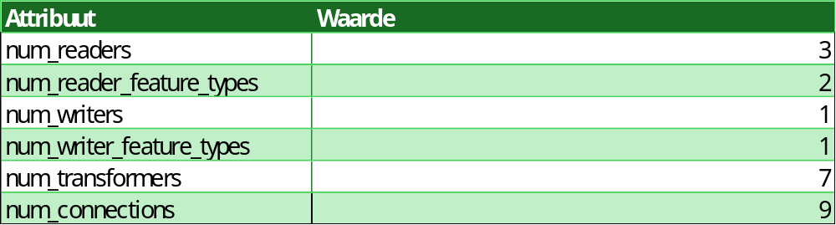
Governance
Challenges
Complexiteit
  Aantal readers. Aantal writers. Aantal transformers.
  Verschillende database connections.
  Filelocaties van invoer en uitvoer.
Obv runtime lineage:
Worden alle workspaces nog gebruikt.
Laatste run date.
Historie van aantal gelezen/geschreven features.
Historie van runtime.

Slide 21
Even terugkijken
Waar ging het ook al weer over
Configuratie based. Geautomatiseerde verwerking, heel veel inzicht, lost niet alles op.
Runtime based. Geeft nog niet voldoende info.
Wat doe je met het resultaat:
  Grafische weergave
  Graph analyse
  Governance

Slide 22
FME requests
Aanvullende wensen
Logfile
Meer informatie (m)
fme.featuresRead and fme.featuresWritten
Zelfde info als logfile (m)
WorkspaceReader
Extra objecten en attributen (s)

